Slide 1
LIBECCIO
Σεμινάριο Ευαισθητοποίησης & Εναρκτήρια Συνάντηση του Ζωντανού Εργαστηρίου
(Living Lab) για φορείς του Τουρισμού
Παρουσίαση Έργου LIBECCIO
26-11-2025, Πάτρα
Σπύρος Βασιλειάδης
Managing Director & Partner, Living Prospects

Slide 2

Το Έργο
LIBECCIO - SustainabiLIty of tourism By EnhaCing Cooperation and dIgital transfΟrmation
είναι ένα ευρωπαϊκό έργο που στοχεύει στη βελτίωση της βιωσιμότητας του τουρισμού μέσω της ενίσχυσης της συνεργασίας και του ψηφιακού μετασχηματισμού
26/11/2025

Slide 3

Εταιρικό Σχήμα
Περιφέρεια Emilia-Romagna – (Ιταλία, Επικεφαλής Εταίρος)
Εθνική Συνομοσπονδία Χειροτεχνίας και Μικρών και Μεσαίων Επιχειρήσεων του Abruzzo (CNA ABRUZZO, Ιταλία)
ΑΘΗΝΑ – Κέντρο Έρευνας και Καινοτομίας (ATHENA, Ελλάδα)
Συμβούλιο της πόλης Terrassa (Ισπανία)
Επιμελητήριο Εμπορίου, Βιομηχανίας και Υπηρεσιών της Terrassa (Ισπανία)
Περιφερειακός Σύνδεσμος Τουρισμού του Bourgas (Βουλγαρία)
RDA Green Karst, Ltd. (Σλοβενία)
Δήμος Kotor (Μαυροβούνιο)
Δημοτική Αναπτυξιακή Εταιρία του Ανατολικού Σαράγιεβο (Βοσνία Ερζεγοβίνη)
Περιφέρεια Δυτικής Ελλάδας
26/11/2025

Slide 4
Περιοχές πιλοτικής δοκιμής στην Περιφέρεια Δυτικής Ελλάδας
Αιτωλοακαρνανία: παραλιακή ζώνη Παλαίρου-Αστακού
Αχαΐα: παραλιακή ζώνη Αιγίου-Σελιανιτίκων-Λόγγου
Χρηματοδότηση του έργου
Το έργο «Libeccio» υλοποιείται στο πλαίσιο του Ευρωπαϊκού Προγράμματος Interreg Euro-MED 2021- 2027 και συγχρηματοδοτείται από το Ευρωπαϊκό Ταμείο Περιφερειακής Ανάπτυξης (ΕΤΠΑ) κατά 80% και από εθνικούς πόρους κατά 20%.
Συνολικός προϋπολογισμός έργου: 2.993.000,00 €
Προϋπολογισμός Περιφέρειας Δυτικής Ελλάδας: 229.700,00€.
26/11/2025

Slide 5
Δομή του έργου LIBECCIO
Π.Ε.1: Σχεδίαση αναβαθμισμένου συστήματος λήψης αποφάσεων για τουριστικούς προορισμούς βασισμένου σε Big Data
Π.Ε.2: Πιλοτική δοκιμή του αναβαθμισμένου συστήματος διαχείρισης προορισμών για τουριστική αειφορία
Π.Ε.3: Προαγωγή της διαχείρισης προορισμών βάσει δεδομένων μέσω τοπικών δικτύων ETIP
26/11/2025

Slide 6

Κύριοι στόχοι του έργου
Βελτίωση της διακυβέρνησης του τουρισμού και της διαχείρισης προορισμών
Υποστήριξη της λήψης αποφάσεων βάσει δεδομένων για τη χάραξη πολιτικών τουριστικής βιωσιμότητας
Δημιουργία καινοτόμων εργαλείων για την υποστήριξη των δημόσιων και ιδιωτικών φορέων στον τουριστικό τομέα, μέσω της χρήσης δεδομένων και Big Data
Δοκιμή και εφαρμογή του Συστήματος Υποστήριξης Διαχείρισης Προορισμού (DMSS) σε πιλοτικές περιοχές, προκειμένου να ενισχυθεί η ανθεκτικότητα και η βιωσιμότητα στον τουρισμό.
26/11/2025

Slide 7
Η σημασία του τουρισμού στη Μεσόγειο
Ο τουρισμός:
είναι ένας από τους κύριους μοχλούς της παγκόσμιας οικονομίας και ένας από τους πρώτους τομείς που υιοθέτησαν τις τεχνολογίες ψηφιακού μετασχηματισμού στη λεκάνη της Μεσογείου.
ενισχύει τις τοπικές οικονομίες, παρέχοντας θέσεις εργασίας και θέτοντας τις βάσεις για βιώσιμη ανάπτυξη.
παίζει καθοριστικό ρόλο στη διατήρηση και προώθηση της πολιτιστικής κληρονομιάς της Μεσογείου.
προάγει βιώσιμες πρακτικές που προστατεύουν το περιβάλλον και ενισχύουν τις τοπικές κοινότητες.
26/11/2025

Slide 8

Υιοθέτηση ψηφιακών τεχνολογιών στον τουριστικό τομέα
Ψηφιοποίηση του τουριστικού τομέα
  Η ψηφιοποίηση έχει επιφέρει σημαντικές αλλαγές στη διαχείριση πόρων και στην προώθηση τουριστικών προορισμών.
Τεχνητή νοημοσύνη στον τουρισμό
  Η τεχνητή νοημοσύνη βοηθά στην ανάλυση δεδομένων και στη βελτίωση της εμπειρίας των ταξιδιωτών.
Big Data και βιωσιμότητα
  Η ανάλυση μεγάλων δεδομένων είναι κρίσιμη για τη βιωσιμότητα στον τουριστικό τομέα και την αποτελεσματική διαχείριση των τουριστικών προορισμών.
26/11/2025

Slide 9

Υποστήριξη υπεύθυνων χάραξης πολιτικής με δεδομένα
Σημασία των δεδομένων
  Η χρήση δεδομένων μεγάλης κλίμακας είναι καθοριστική για την υποστήριξη των πολιτικών αποφάσεων, καθώς προσφέρει κρίσιμες πληροφορίες.
Κατανόηση τάσεων
  Τα δεδομένα βοηθούν στην κατανόηση των τάσεων και των αλλαγών σε τοπικό και διεθνές επίπεδο, οδηγώντας σε ευφυείς αποφάσεις.
Λήψη αποφάσεων
  Η σωστή λήψη αποφάσεων απαιτεί την αξιολόγηση των δεδομένων, κάτι που οδηγεί σε τεκμηριωμένες και αποτελεσματικές πολιτικές αποφάσεις.
26/11/2025

Slide 10
Μεθοδολογία υλοποίησης του έργου
Το LIBECCIO ακολουθεί μια διεπιστημονική και διατομεακή προσέγγιση στην περιοχή της Ευρωμεσογείου, μέσα από τη συμμετοχή των εταίρων μαζί με την τουριστική κοινότητα τετραπλού έλικα (Q Helix) στην πιλοτική δοκιμή και στο σχεδιασμό της μεταφοράς κατάλληλων λύσεων ακολουθώντας την μέθοδο των Living Labs.
Η συνεργασία των εμπλεκόμενων ατόμων και φορέων επιτυγχάνεται μέσω της Ευρωμεσογειακής Πλατφόρμας Καινοτομίας Τουρισμού (ETIP).
26/11/2025

Slide 11

Πιλοτική δοκιμή και σχεδιασμός λύσεων μέσω Living Labs
Πλατφόρμα πιλοτικής δοκιμής
  Τα Living Labs παρέχουν έναν ασφαλή χώρο για την πιλοτική δοκιμή και αξιολόγηση καινοτόμων λύσεων σε πραγματικές συνθήκες.
Αλληλεπίδραση χρηστών και προγραμματιστών
  Η συνεργασία μεταξύ χρηστών και προγραμματιστών είναι θεμελιώδης για την ανάπτυξη λύσεων που είναι βιώσιμες και λειτουργικές.
Βιώσιμες πρωτοβουλίες
  Αυτή η προσέγγιση υποστηρίζει την ανάπτυξη βιώσιμων πρωτοβουλιών που ανταποκρίνονται στις ανάγκες των χρηστών και της κοινωνίας.
26/11/2025

Slide 12
Σχέδιο κεφαλαιοποίησης αποτελεσμάτων
Τα αποτελέσματα της πιλοτικής δοκιμής του DMSS σε επιλεγμένες τουριστικές περιοχές των εταίρων του έργου και η εμπειρία που θα αποκτηθεί θα αξιολογηθούν από το δίκτυο ETIP για την κατάρτιση ενός σχεδίου κεφαλαιοποίησης των αποτελεσμάτων του έργου, το οποίο θα εστιάζει στο πώς ο κάθε εταίρος θα μεταφέρει και θα κάνει λειτουργική στο τοπικό του οικοσύστημα την πλατφόρμα ETIP και το κύριο εργαλείο της, το DMSS, μετά το τέλος του έργου.

Slide 13
Πλατφόρμα Καινοτομίας Τουρισμού (ETIP)

Slide 14

EUROMed Πλατφόρμα Καινοτομίας στον Τουρισμό - ETIP
Η ETIP είναι μια στρατηγική Πλατφόρμα Καινοτομίας για την ενίσχυση της καινοτομίας και της βιωσιμότητας στον τομέα του τουρισμού στην περιοχή της Ευρωμεσογείου.
Αποσκοπεί να αποτελέσει ένα κοινό χώρο ανταλλαγών για την δημιουργία συνεργασιών μεταξύ διαφορετικών φορέων του τουριστικού τομέα (δημόσιες αρχές, επιχειρηματίες, τουριστικοί οργανισμοί, ακαδημαϊκοί, κλπ.).
Ποιος είναι ο βασικός της στόχος;
Η σύνδεση με την κοινότητα του έργου βελτιώνει την διακυβέρνηση και την διαχείριση προορισμών, καθώς και την αύξηση της ανθεκτικότητας έναντι ποικίλων κινδύνων αξιοποιώντας δεδομένα των προορισμών και επικαιροποιημένη πληροφορία.
26/11/2025

Slide 15
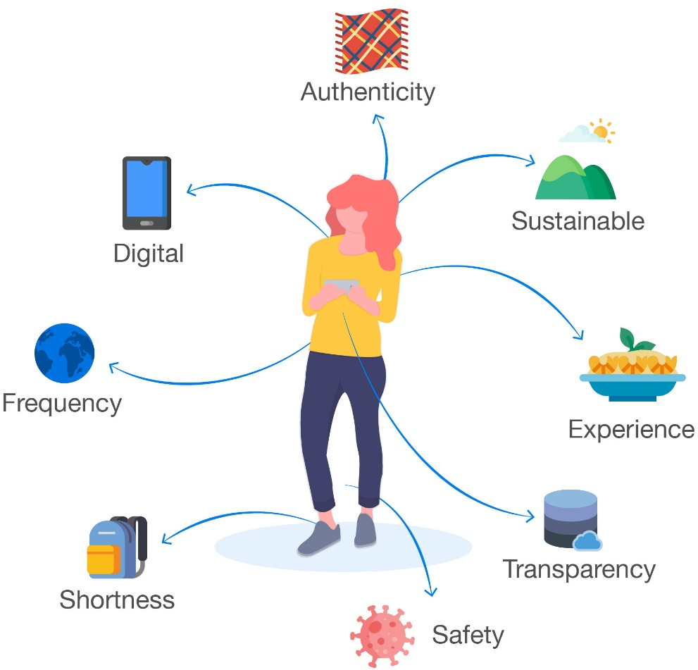

EUROMed Πλατφόρμα Καινοτομίας στον Τουρισμό - ETIP
Πώς η ETIP σχετίζεται με το έργο LIBECCIO;
Εμπλέκοντας την κοινότητα της Τετραπλής Έλικας (τουρίστες, τοπικές επιχειρήσεις, ερευνητές και δημόσιους φορείς),
παρέχει ένα περιβάλλον επικοινωνίας και συνεργασίας για την διερεύνηση των πραγματικών αναγκών στον τουριστικό τομέα.
Η ETIP παρέχει πρόσβαση στην πλατφόρμα DMSS
Σε τι είδη δεδομένων θα υπάρχει πρόσβαση;
Προβλέψεις: Έλεγχος μετεωρολογικών προβλέψεων, συμβάντων,...
Ανάλυση τμηματοποίησης επισκεπτών: εκτίμηση ενδιαφερόντων, προτιμήσεων, οικονομικών δυνατοτήτων διαφορετικών ειδών επισκεπτών.
Ανάδραση και Κριτικές επισκεπτών: μέτρηση επιπέδων ικανοποίησης για προσδιορισμό τάσεων και ικανότητα κατάστρωσης στρατηγικών αναλόγως της ζήτησης.
26/11/2025

Slide 16
Ρόλος του ETIP στο Living Lab
Η ETIP είναι επίσης καθοριστική για τη λειτουργία του Living Lab καθώς:
Δημιουργία Δικτύου Living Lab:
Η ETIP βοηθά στη δημιουργία ενός δικτύου Living Lab που θα περιλαμβάνει τοπικούς stakeholders, επιχειρήσεις και φορείς, οι οποίοι θα συνεργαστούν για να εφαρμόσουν τις καινοτόμες λύσεις του DMSS στην πράξη.
Ενθάρρυνση Συμμετοχής:
Η ETIP ενθαρρύνει τη συμμετοχή νέων μελών από τουριστικές περιοχές που θέλουν να δοκιμάσουν και να αξιολογήσουν την πλατφόρμα DMSS μέσω του Living Lab, επιτρέποντας την εξατομίκευση και βελτίωση του συστήματος σε τοπικό επίπεδο.
26/11/2025

Slide 17
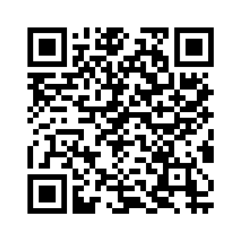
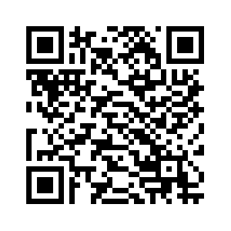
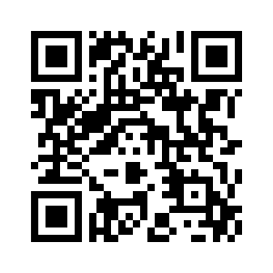
Ακολουθήστε μας!
LinkedIn
Facebook
Website
26/11/2025

Slide 18
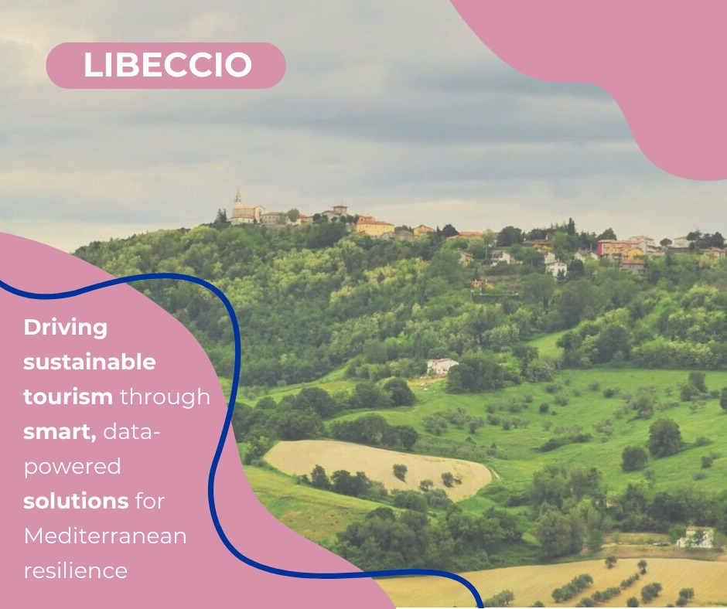
Ευχαριστούμε πολύ!
26/11/2025

